Slide 1
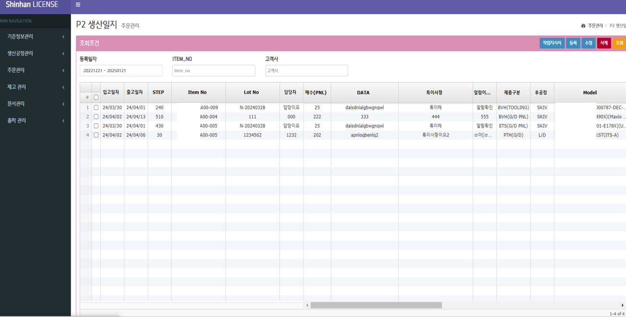
기본화면
생산일지 테이블에서 데이터를 가져와서 그리드(w2ui라이브러리)에 뿌려줌

Slide 2
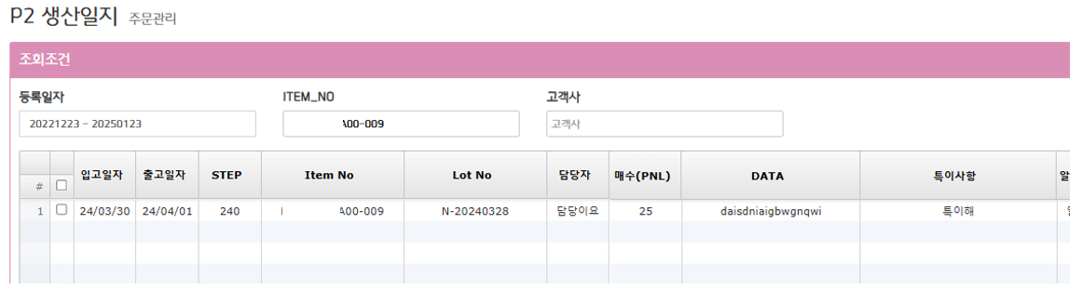
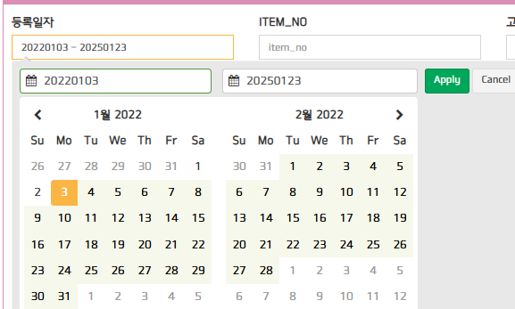
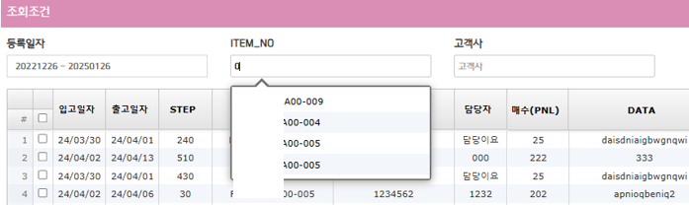
조회조건 : 등록일자, ITEM_NO, 고객사
ITEM_NO, 고객사 : 자동완성 사용 (w2ui field 라이브러리사용)
등록일자 : daterangepicker 라이브러리 사용

Slide 3
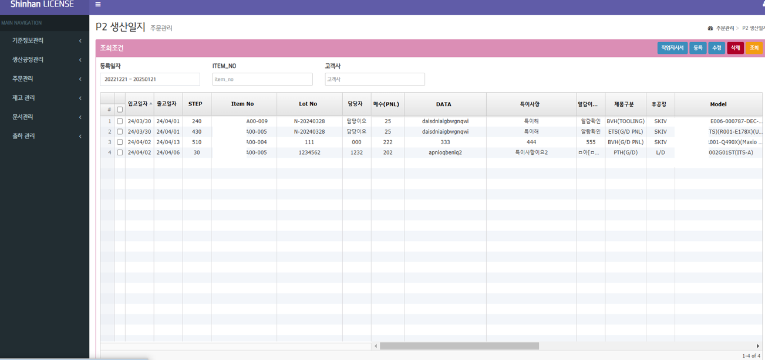
기본화면 입고일자 날짜별 정렬
(출고일자도 가능)

Slide 4

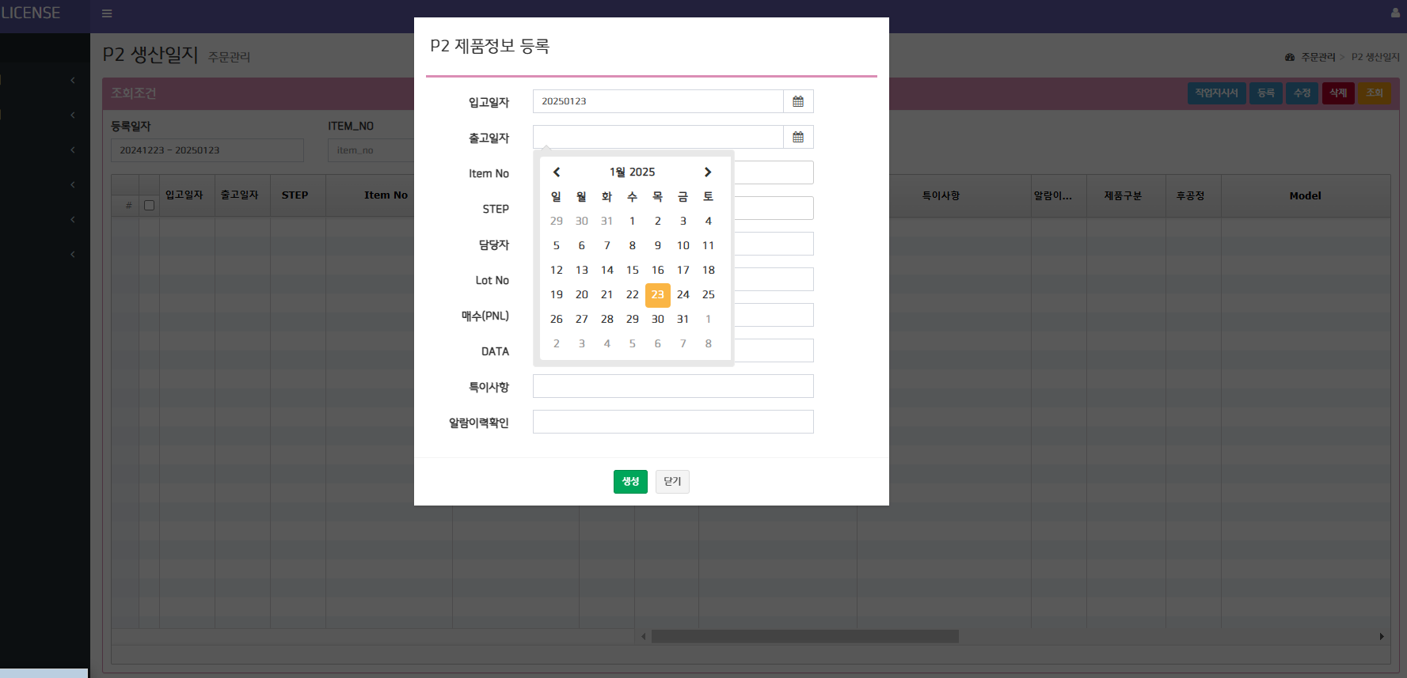
등록 버튼 클릭 시 모달창
처음 입고일자는 현재 날짜를 넣어줌
입고일자와 출고일자는 daterangepicker 라이브러리 사용

Slide 5
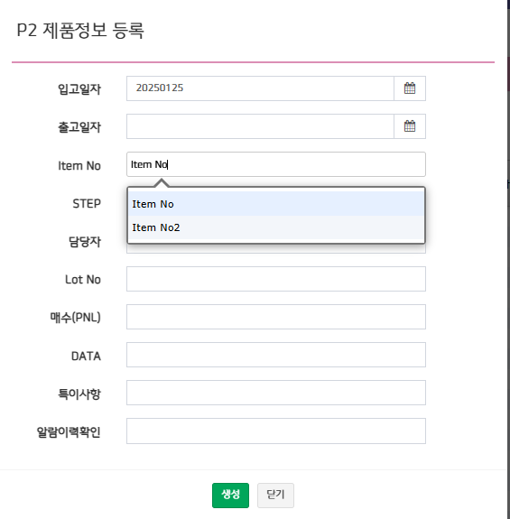
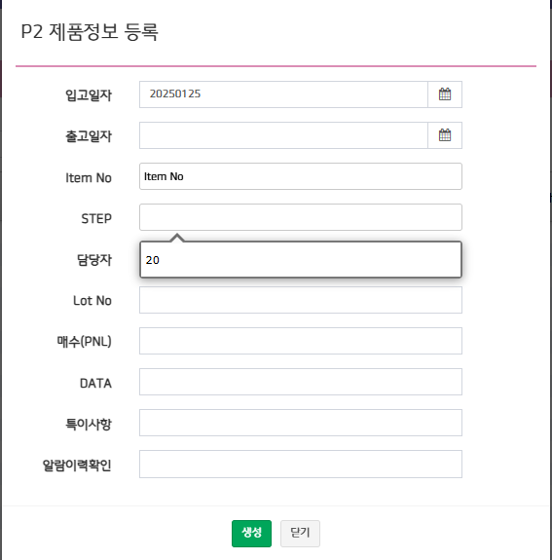
Item No 박스에다가 타이핑을 하면 제품 테이블에서 Item No를 가져와서
보기를 뿌려주고 (w2ui에서 field combo박스 사용) 해당 STEP을 가져와줌

Slide 6
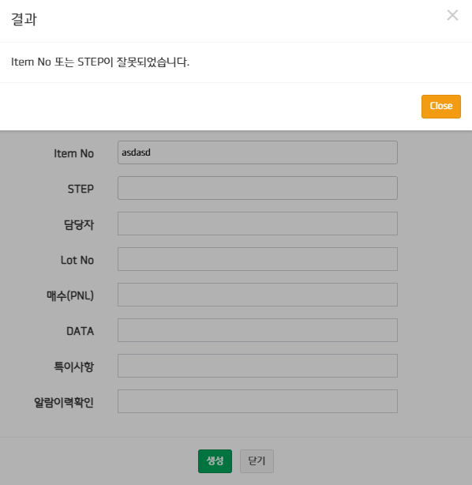
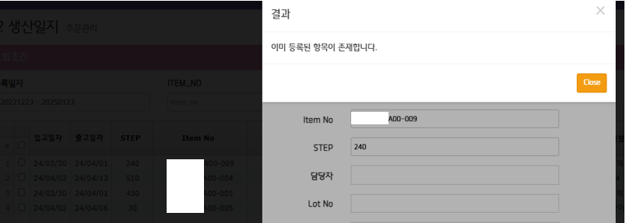
Item No 또는 STEP이 제품 테이블에 없다면 경고창을 띄워줌
Item No가 생산일지 테이블에 존재한다면 경고창을 띄워줌

Slide 7
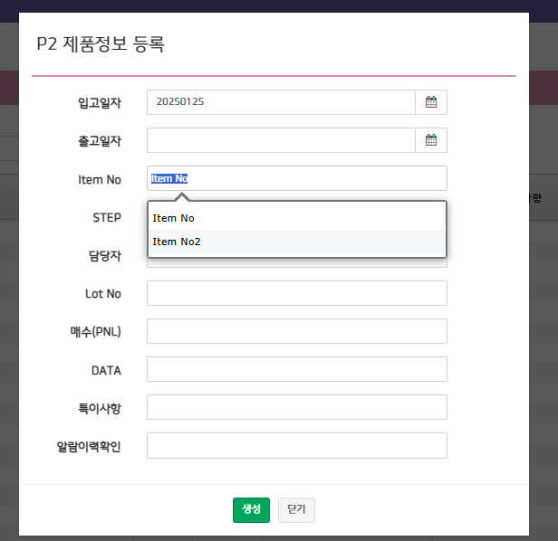
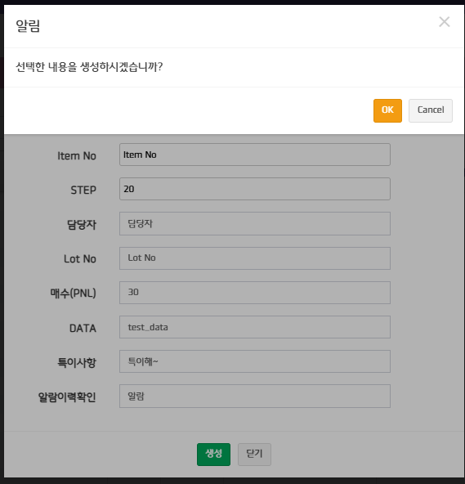
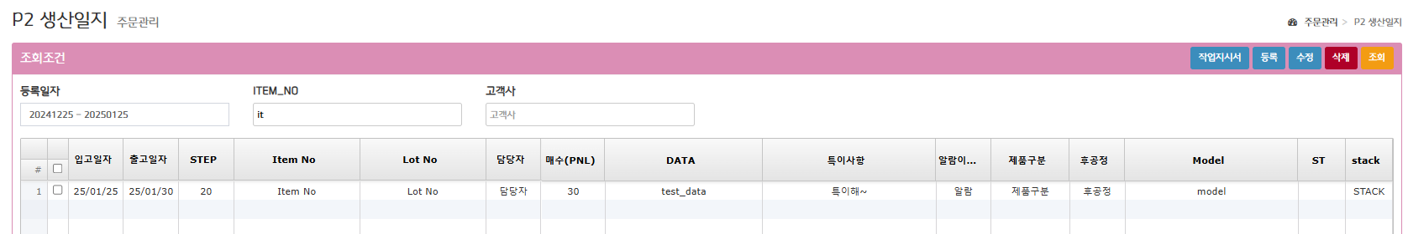
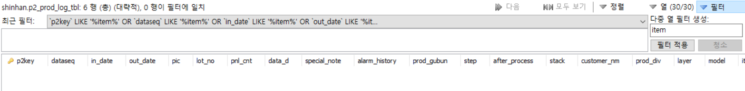
Item No가 생산일지 테이블에 없고 제품 테이블에 존재한다면
생산일지 테이블에 모달창에 있는 데이터를
저장하고 알림창을 띄워줌

Slide 8

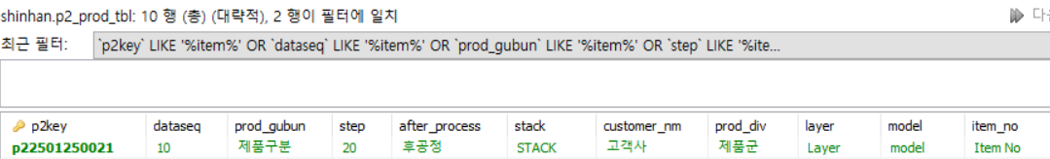
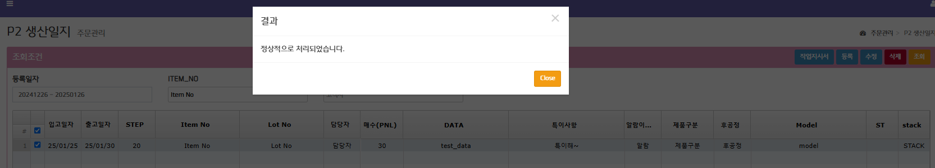
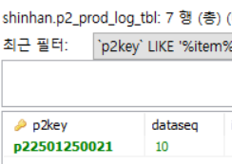
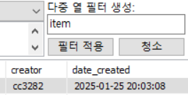
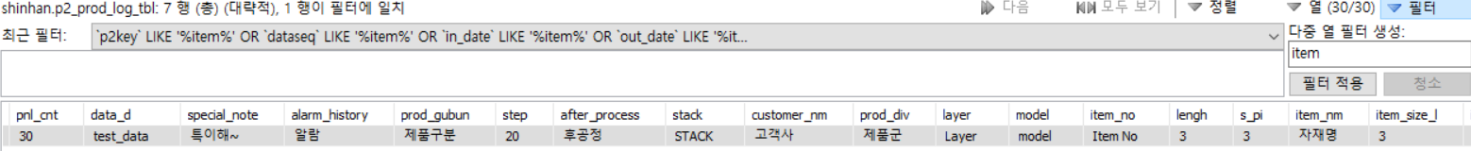
P2key(보이지 않는 키값) : 등록할 때 입력한 Item No와 STEP을 조건으로
제품정보 테이블에서 등록된 P2key를 가져와서 등록해준다
creator : 현재 사용자 id
date_created : 현재 날짜 삽입 ( NOW() )
제품테이블
생산일지 테이블

Slide 9
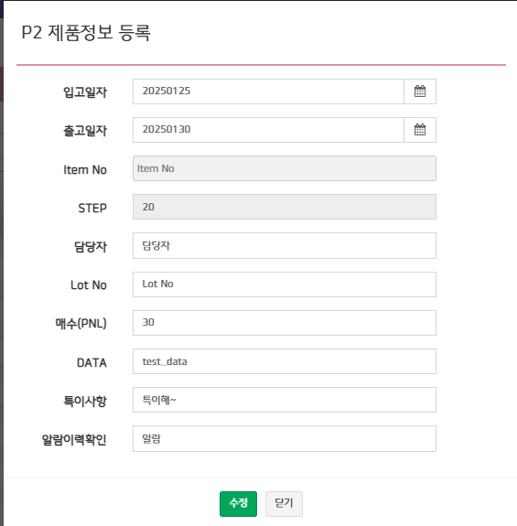

생산일지 데이터를 하나를 선택 후 수정버튼을 누르면 해당 데이터들을 인풋박스에 뿌려주고 Item No와 STEP은 수정이 안 되게 막아줌

Slide 10
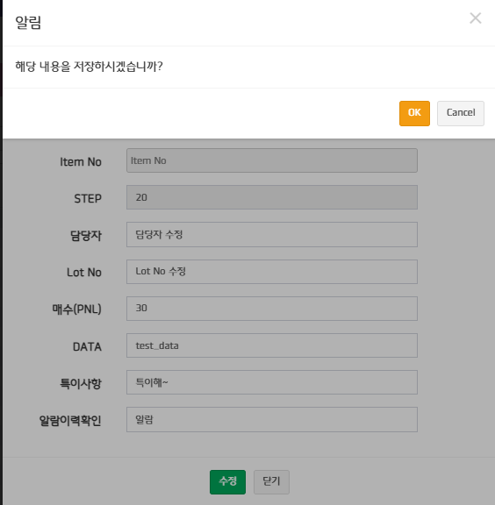
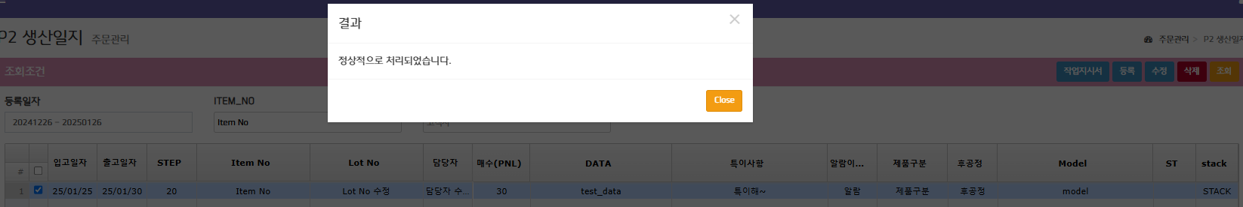
해당 데이터들을 수정 후 수정버튼 클릭 시 생산일지 테이블에 있는 데이터 수정

Slide 11
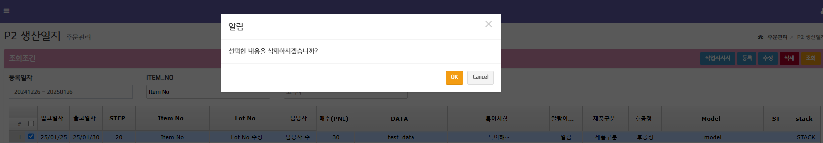
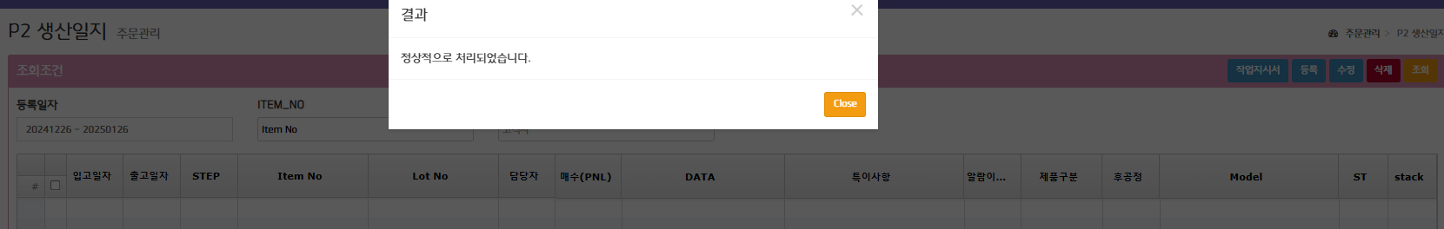
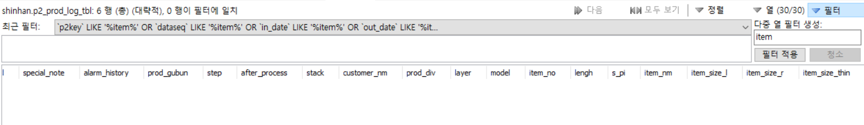
데이터 하나 선택 후 삭제버튼 클릭 시 알림창 띄운 후 OK 클릭 시 해당 데이터 삭제

Slide 12
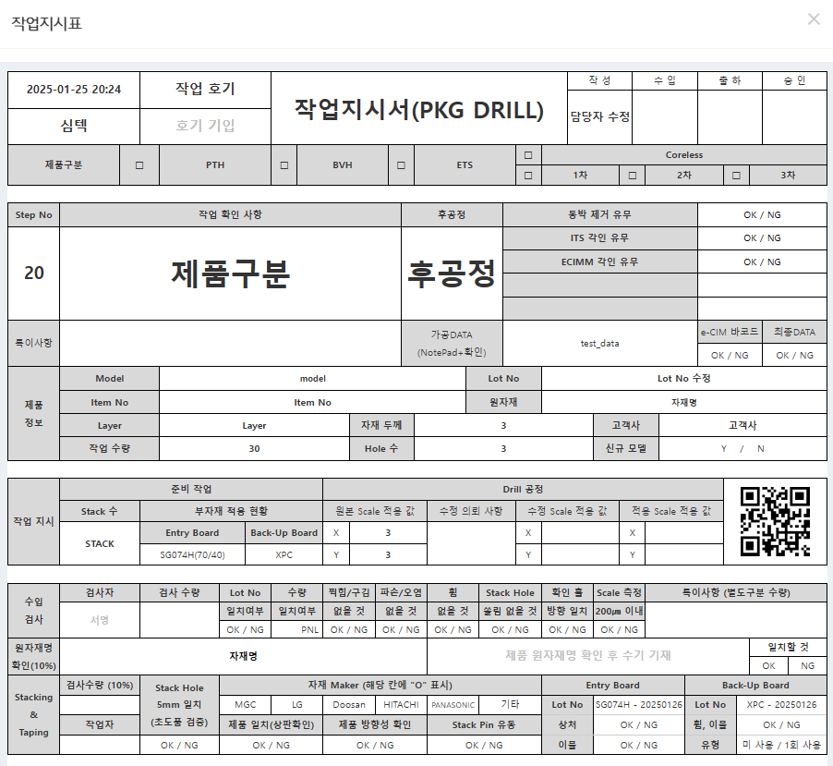
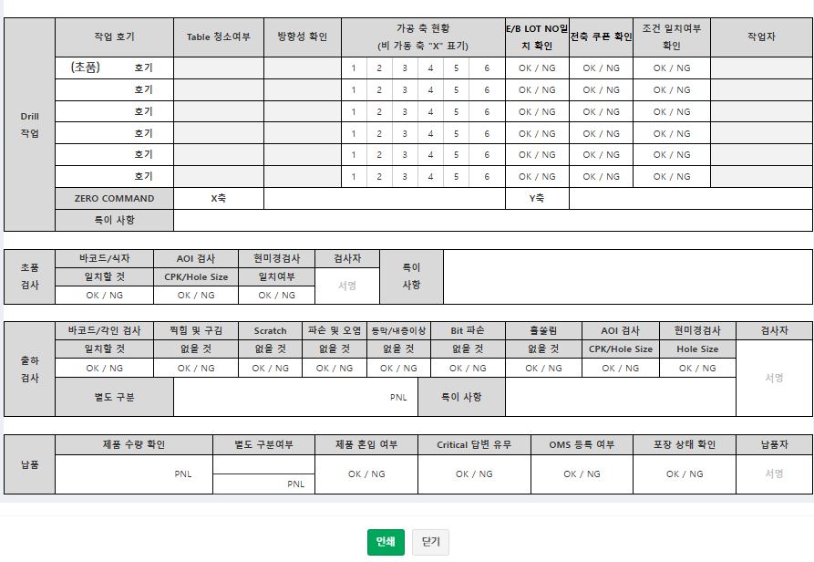
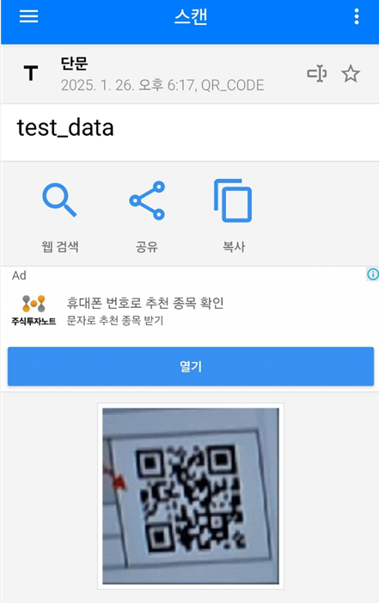
데이터 하나 선택 후 작업지시서 버튼 클릭 시 작업지시서 출력
해당 데이터들을 빈칸에 넣어줌 Item No, Model명 등등
(common-modal_work_order_sheet.jsp)
QR코드에는
가공DATA를
넣어줌
(QR라이브러리사용)

Slide 13
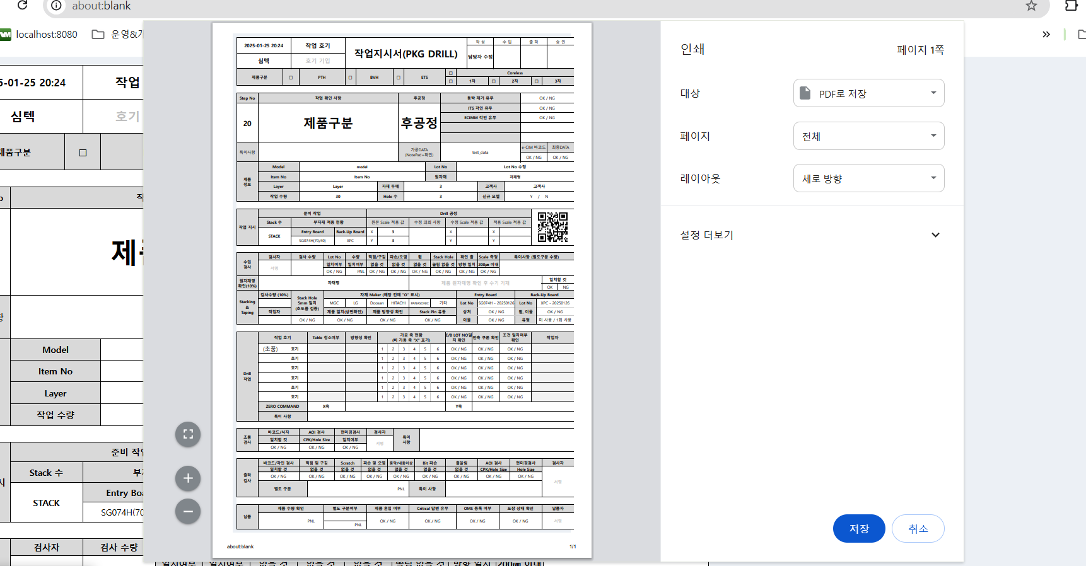
인쇄 버튼 클릭 시 인쇄화면 출력

